Slide 1

RADIOLAB
Eleonora Galgano
2021/2022
Università degli Studi di Roma "Tor Vergata"
CDL: Informatica

Slide 2
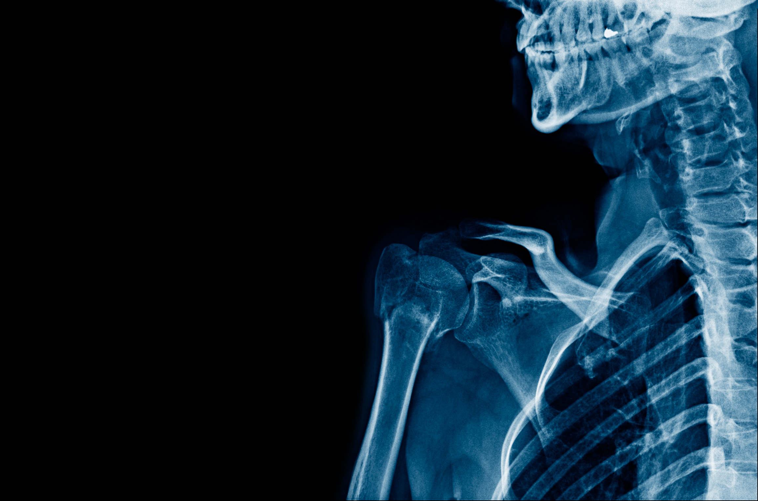
OBIETTIVI
L’obiettivo è quello di sviluppare un’applicazione che fornisca ai pazienti gli strumenti per la gestione delle proprie prenotazioni di esami radiologici presso le strutture del centro diagnostico.
Attraverso l’applicazione il paziente potrà prenotare la prestazione di suo interesse e tenere traccia delle proprie prenotazioni attive.
Verranno inoltre fornite funzionalità per apportare modifiche ai propri dati personali che possano essere soggetti a cambiamenti.
Sarà inoltre possible accedere alle informazioni delle strutture quali indirizzo, contatti e orari d’apertura.

Slide 3
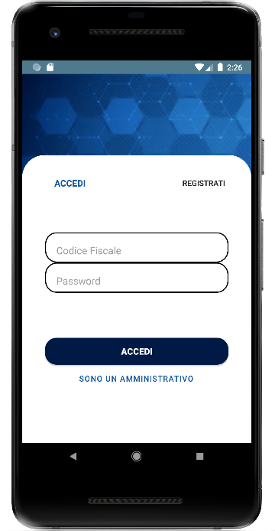
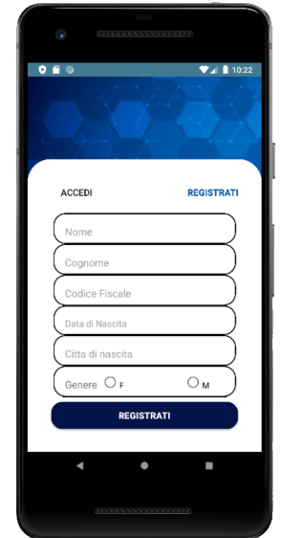
MOCKUP DELLE INTERFACCE
ACCESSO E REGISTRAZIONE Paziente
Viene richiesto all’utente di effettuare l’accesso oppure di registrarsi. La registrazione avverrà previa compilazione di un form.

Slide 4
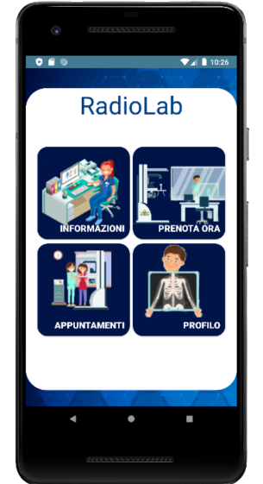
MOCKUP DELLE INTERFACCE
HOME
Una volta effettuato l’accesso l’utente verrà reindirizzato alla schermata Home, dalla quale sarà possibile accedere alle
funzionalità dell’applicazione:
Visione di informazioni sulle strutture
Prenotazione di un appuntamento
Gestione degli appuntamenti
Gestione del profilo

Slide 5
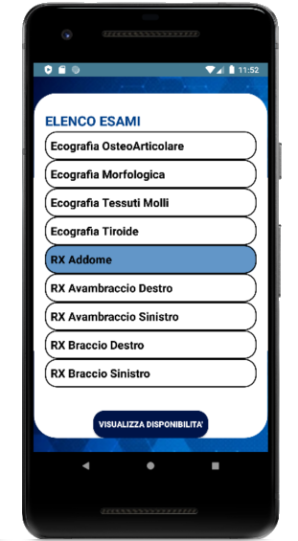
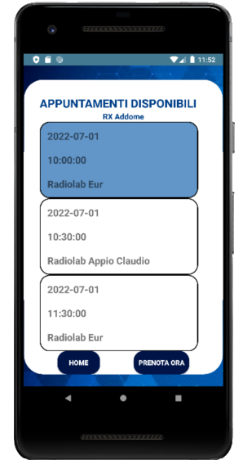
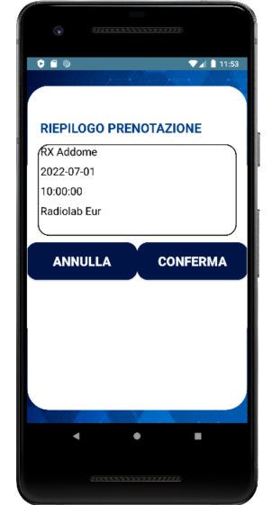
MOCKUP DELLE INTERFACCE
Processo di prenotazione
La prenotazione avviene attraverso il seguente flusso di esecuzione:
L’utente sceglie dall’elenco delle prestazioni fornite quella di suo interesse, successivamente il sistema mostra le date disponibili. L’utente sceglie quindi una tra le disponibilità e viene rimandato alla pagina di riepilogo della prenotazione dalla quale potrà confermare l’operazione o cancellare l’operazione.

Slide 6
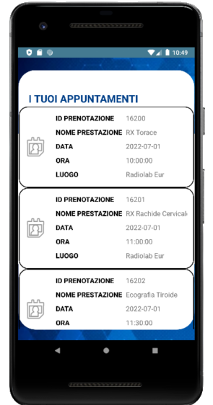
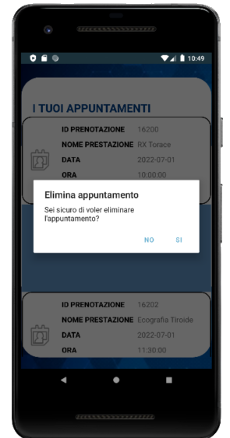
MOCKUP DELLE INTERFACCE
gestione APPUNTAMENTI
L’utente può prendere visione delle proprie prenotazioni attive. È possibile inoltre cancellare un appuntamento.

Slide 7
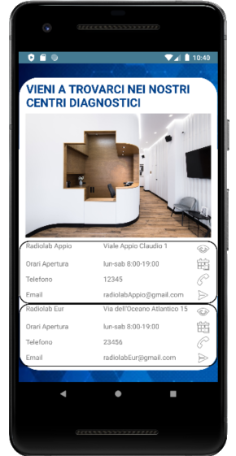
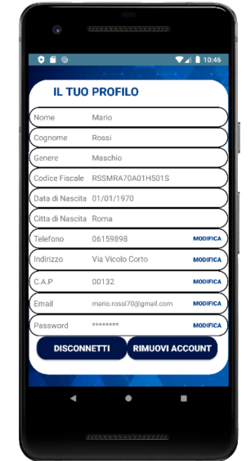
MOCKUP DELLE INTERFACCE
inFORMAZIONI STRUTTURE
L’utente può visualizzare le informazioni della strutture, quali indirizzo, numero di telefono ed email
gestione pROFILO
L’utente può visualizzare le informazioni personali e modificare dati spesso suscettibili di subire cambiamenti come telefono, indirizzo, email, password

Slide 8
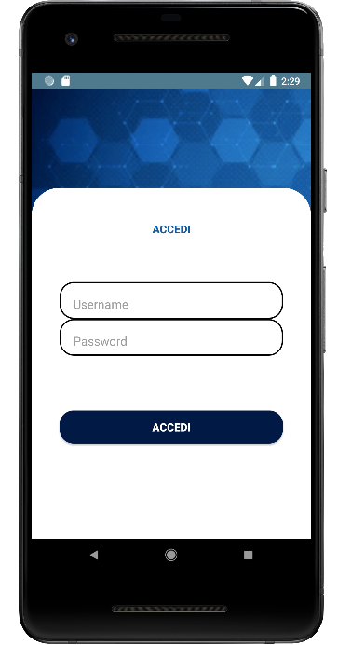
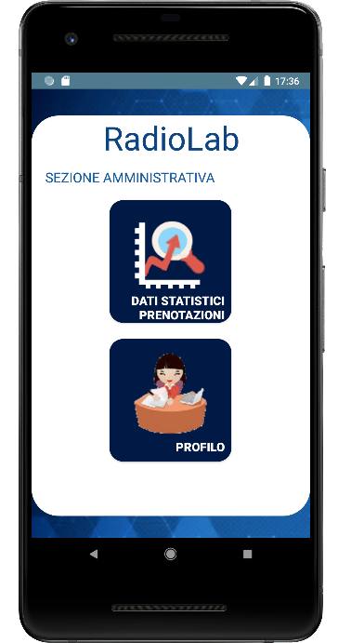
MOCKUP DELLE INTERFACCE
Accesso Amministrativo
Agli impiegati viene richiesto di eseguire l’accesso.
HoME AMministrativo
Una volta effettuato l’accesso verrà reindirizzato alla sezione amministrativa dove è possibile eseguire statistiche sulle prenotazioni e gestire il profilo

Slide 9
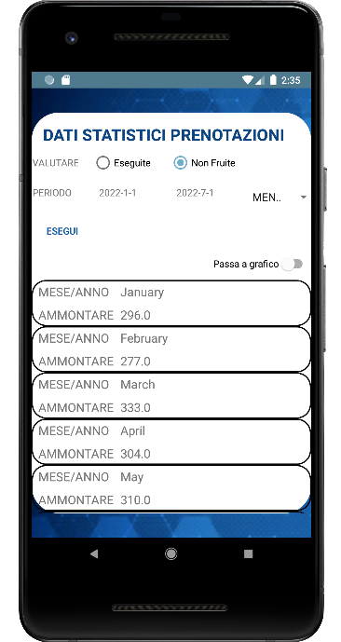
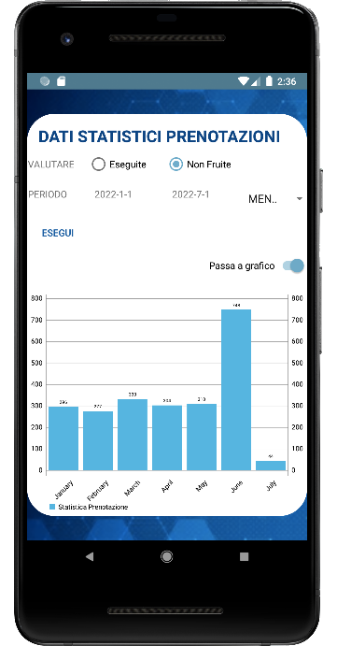
MOCKUP DELLE INTERFACCE
CALCOLO DEL numero di Prenotazioni
È possible richiedere di calcolare il numero di prestazioni eseguite o quelle prenotate e non fruite da parte dei pazienti. È data inoltre la possibilità di scegliere il periodo in cui eseguire il calcolo e la suddivisione dell’ammontare per mese o per anno. É possible inoltre passare alla visualizzazione del grafico.

Slide 10
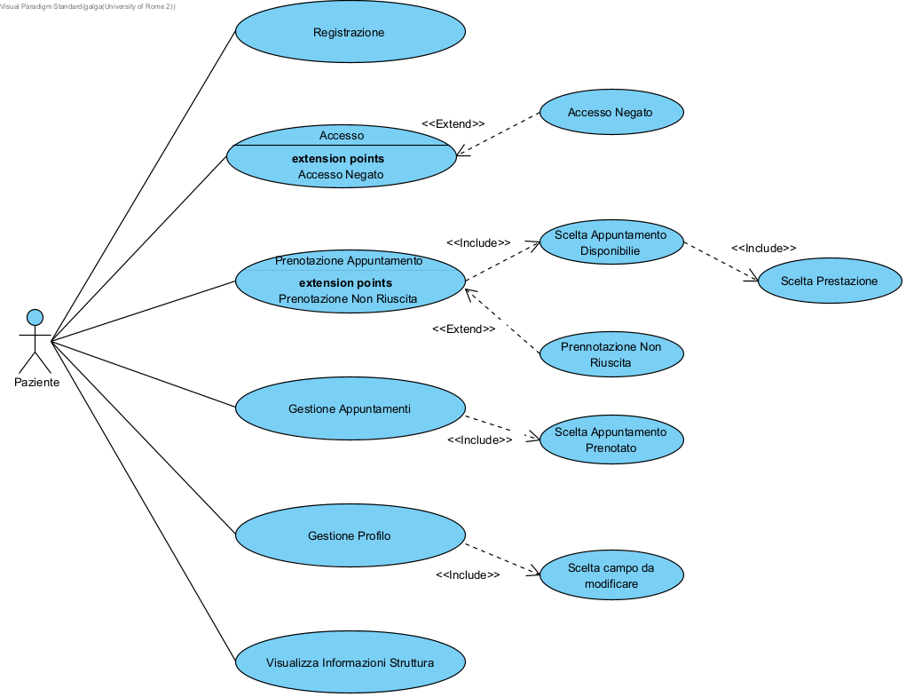
USE CASE Paziente

Slide 11
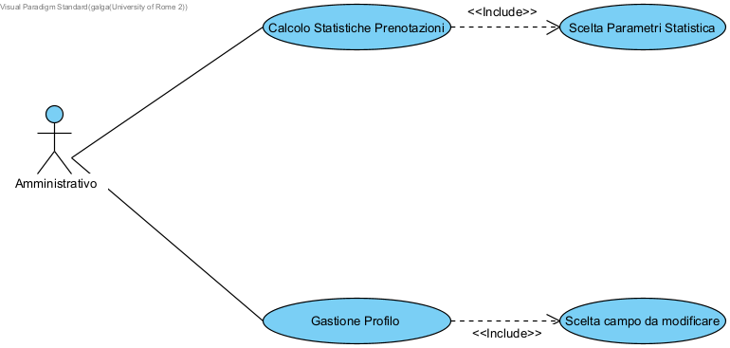
USE CASE AMMINISTRATIVO

Slide 12

GRAZIE PER L’ATTENZIONE

